Slide 1
就以此为他的义
『创世纪15:1-6』

Slide 2
1这事以后，耶和华在异象中有话对亚伯兰说，亚伯兰，你不要惧怕，我是你的盾牌，必大大地赏赐你。2亚伯兰说，主耶和华阿，我既无子，你还赐我什么呢？并且要承受我家业的是大马色人以利以谢。3亚伯兰又说，你没有给我儿子。那生在我家中的人就是我的后嗣。4耶和华又有话对他说，这人必不成为你的后嗣。你本身所生的才成为你的后嗣。5于是领他走到外边，说，你向天观看，数算众星，能数得过来吗？又对他说，你的后裔将要如此。6亚伯兰信耶和华，耶和华就以此为他的义。
『创15:1-6』

Slide 3
这事以后，耶和华在异象中有话对亚伯兰说，亚伯兰，你不要惧怕
神向亚伯兰显现说话
『创世纪』记载了9次
第5次
在异象中有话对亚伯兰说
你不要惧怕？
这事以后

Slide 4
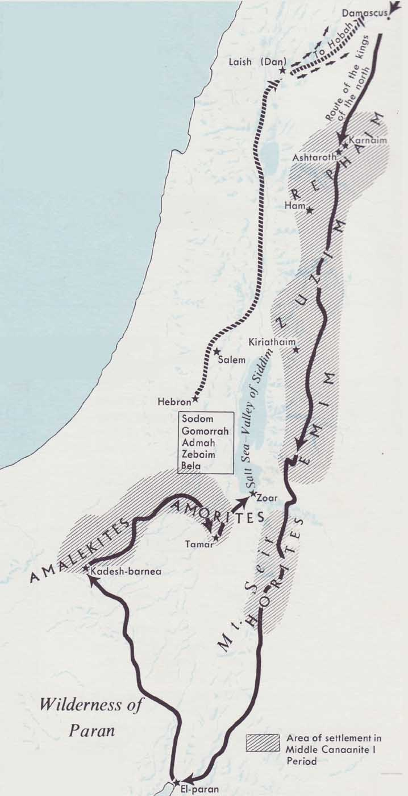
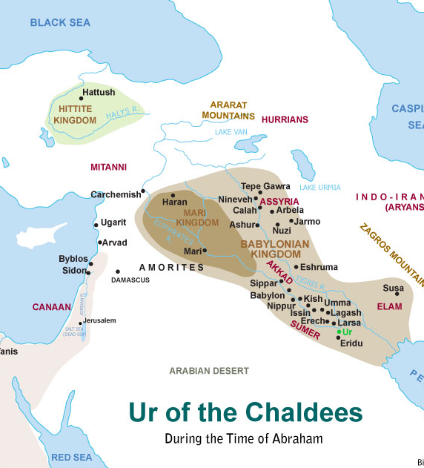
四王与五王战争
利乏音人
苏
西
人
北方四王
以
米
人
希伯仑
亚玛力人
迦南五王
何
利
人

Slide 5
大马色
但
亚伯兰为救罗得一家率众追敌直到到但和大马色，抢回人和财物
麦基洗德迎接祝福亚伯兰
希伯仑
亚伯兰拒绝所多玛王财物
大获全胜，何惧之有？

Slide 6
…耶和华在异象中有话对亚伯兰说，亚伯兰，你不要惧怕…
神全知全能，祂知道万人的心『徒1:24a』
一、已得罪北方四王，怕其卷土重来报复
二、本地势力或羡慕嫉妒，恐遭暗算攻击
三、神的应许 vs 现实
应许：如尘沙一样多的后裔
现实：十年等待，仍然无子

Slide 7
…亚伯兰，你不要惧怕，我是你的盾牌，…
盾牌的作用：保护
以色列阿，你是有福的。谁象你这蒙耶和华所拯救的百姓呢？他是你的盾牌，帮助你，是你威荣的刀剑。『申33:29a』
你们敬畏耶和华的要倚靠耶和华。他是你们的帮助和你们的盾牌。『诗115:11』
神的言语，句句都是炼净的，投靠他的，他便作他们的盾牌。『箴30:5』
焦虑的时代 | 自己的见证

Slide 8
…亚伯兰，你不要惧怕，我是你的盾牌，必大大地赏赐你…
我是你的盾牌，是你极大的赏赐
I am your shield, your very great reward.（NIV）
神的赏赐 vs 赏赐你的神

Slide 9
…亚伯兰，你不要惧怕，我是你的盾牌，必大大地赏赐你…
一、人所有的赏赐都是来自神
我的心哪，曾对耶和华说，你是我的主。我的好处不在你以外。『诗16:2』
二、跟随神会有所失但神补偿
亚伯兰拒绝所多玛王 | 门徒的代价『可10:29-30』
三、神祂自己就是我们的赏赐
虽然无花果树不发旺，葡萄树不结果，橄榄树也不效力，田地不出粮食，圈中绝了羊，棚内也没有牛。然而我要因耶和华欢欣，因救我的神喜乐。『哈3:17-18』
Notes:
29耶稣说，我实在告诉你们，人为我和福音，撇下房屋，或是弟兄，姐妹，父母，儿女，田地。30没有不在今世得百倍的，就是房屋，弟兄，姐妹，母亲，儿女，田地，并且要受逼迫。在来世必得永生。『马可福音10:29-30』

Slide 10
主耶和华阿，我既无子，你还赐我什么呢？
并且要承受我家业的是大马色人以利以谢。
你没有给我儿子。那生在我家中的人就是我的后嗣。
亚伯兰的心结所在
亚伯兰对神的应许有疑惑
怀疑（否定，远离神） vs 疑惑（期待，靠近神）
亚伯兰的疑惑，在神面前的真实
原来万物，在那与我们有关系的主眼前，都是赤露敞开的。『来4:13b』

Slide 11
主耶和华阿，我既无子，你还赐我什么呢？
并且要承受我家业的是大马色人以利以谢。
你没有给我儿子。那生在我家中的人就是我的后嗣。
亚伯兰的内心想法
1.神应许后裔多如尘沙
2.我和撒莱老迈生儿可能渺茫
经验理性 → 解决方法 → 以利以谢

Slide 12
耶和华又有话对他说，这人必不成为你的后嗣。
你本身所生的才成为你的后嗣。
神的旨意
“本身”：“你自己的身体”
你的旨意不能拦阻。『伯42:2b』
一年后，以实玛利；十五年后，以撒！

Slide 13
于是领他走到外边，说，
你向天观看，数算众星，能数得过来吗？
又对他说，你的后裔将要如此。
可观测的宇宙：1700亿星系 x >4000亿恒星 = 10²⁷星
肉眼夜空可见约8000颗星
“你的后裔”：直译“种子”“儿子”
1：一批种子，所有子孙
2：一颗种子，一个儿子
如何正确理解？
Notes:
神为了强化一下刚刚说的这句话，让亚伯兰更清楚更形象地了解祂的旨意，就带他看天上的星星。于是领他走到外边，说，“你向天观看，数算众星，能数得过来吗？又对他说，你的后裔将要如此。”『创15:5』这应该是神让亚伯兰在异象中所看到的星空，把亚伯兰从帐篷带到了帐篷之外开阔处。
据天文学家的估计，在可观测的宇宙（observable universe）中有1700亿（即170 billion）像我们银河系一样的星系。而每一个星系里面又有很多的星，就连我们小小的银河系就有4000多亿（400 billion）颗星，一个星系中平均星星个数远超过这个数目。保守的估计是总共有10的27次方颗太阳一样的恒星，地球一样的小星体根本都不算。面对这样的数字，我们人的理解力和想象力就比较欠缺了，只能赞美主创造的伟大了，我们就不多深究了。当然，对于我们平常人夜观星空，跟你所站的地理位置和你的视力有关，肉眼能分辨的星星一般在几千颗星星左右。
神让亚伯兰在异象中所见的星星有多少，具体数目圣经没有说，但是反正数不过来。神对亚伯拉罕说你的后裔要比这些星星还多。之前在伯特利，神对亚伯兰说，你的后裔要像地上的尘沙那样多。这一次，神则用空中的繁星来再次强调关于他的后裔众多的应许
“你的后裔”中的“后裔”，英文直译是seed，即种子的意思。可以有两个意思：一是一颗种子，一个儿子，作为一个单数名词；二是种子的集合，就是很多种子，也就是所有亚伯兰的后代，是一个复数。后者作为复数，亚伯兰仰望星空，他看到这满天的繁星，就知道神应许他很众多的子孙后代，但是单数怎么理解呢？这是我们这一节经文非常宝贵意义非常深远的地方。我们必须要结合新约记录的耶稣基督的到来，即旧约所指那要来的弥赛亚，才能真正明白。

Slide 14
于是领他走到外边，说，
你向天观看，数算众星，能数得过来吗？
又对他说，你的后裔将要如此。
所应许的原是向亚伯拉罕和他子孙说的。
神并不是说众子孙，指着许多人，乃是说你那一个子孙，
指着一个人，就是基督。『加3:16』
你们的祖宗亚伯拉罕欢欢喜喜地仰望我的日子。
既看见了，就快乐。『约8:56』
我是大卫的根，又是他的后裔。我是明亮的晨星。『启22:16』
亚伯兰原来关注的是…，神让他看到的是…。
Notes:
新约时代，使徒保罗在圣灵的带领下，在『加拉太书』中这样解这一句旧约经文。他说，“所应许的原是向亚伯拉罕和他子孙说的。神并不是说众子孙，指着许多人，乃是说你那一个子孙，指着一个人，就是基督。”『加3:16』
所以，很清楚保罗在圣灵启示下解释这节经文中单数的后裔就是神的独生爱子，那道成肉身的耶稣基督。也许你会说，保罗是不是太武断了？那我们来看主耶稣自己说的一句话。“你们的祖宗亚伯拉罕欢欢喜喜地仰望我的日子。既看见了，就快乐。”『约8:56』
亚伯拉罕被神带到帐篷外抬头仰望星空。耶稣这儿说，亚伯拉罕看到满天繁星的时候，他实在是在仰望我，是在仰望那将要来的救世主，是在仰望我耶稣基督，是在仰望后来道成肉身神的独生爱子。亚伯拉罕看到了漫天的繁星，无法计数，他就知道神应许自己会有这么多的后裔，但让他“既看见了就快乐”的却是其中一颗耀眼的星，即保罗说的那“一个后裔”，那个单数的后裔，就是将那要来的弥赛亚。启示录的最后一章，也说到这一颗很与众不同的大卫之星。
我是大卫的根，又是他的后裔。我是明亮的晨星。『启22:16』
所以我们看到，亚伯兰本来关注的仅仅只是自己老而无嗣的问题，但是神让他看到的是什么？不但是他会有自己的儿子自己的后裔来继承产业，更重要的神要在他的后裔中要兴起的救世主。神呼召亚伯兰的时候，说，你必成为大国，地上万国都要因你得福，而我们现在知道这个能让地上万国真正得福的就是我们的主耶稣基督，亚伯兰的那一个后裔！这也就是贯穿整本圣经的神的救赎计划。盼望我们明白亚伯拉罕为什么仰望星空 “既看见了就快乐”。

Slide 15
亚伯兰信耶和华，…
相信的三个层次
1. 知道 认知
2. 同意 认同
3. 信赖 信靠
亚伯兰信耶和华：全然的认定和信靠

Slide 16
亚伯兰信耶和华，耶和华就以此为他的义。
『创世纪15:6』极为重要的一句经文
如此说来，我们的祖宗亚伯拉罕，凭着肉体得了什么呢？倘若亚伯拉罕是因行为称义，就有可夸的。只是在神面前并无可夸。经上说什么呢？说，亚伯拉罕信神，这就算为他的义。『罗4:1-3』
人在神面前称义唯一的途径：因信称义！
亚伯兰是谁？到此时做了什么？
有问题有瑕疵的罪人；连割礼未实行，还未献以撒。

Slide 17
亚伯兰信耶和华，耶和华就以此为他的义。
并且仰望神的应许，总没有因不信，心里起疑惑。反倒因信，心里得坚固，将荣耀归给神。且满心相信，神所应许的必能作成。所以这就算为他的义。『罗4:20-24』
亚伯兰所信的…，我们所信的…
因信称义，不在乎你的行为功德！
这么简单？！

Slide 18
亚伯兰信耶和华，耶和华就以此为他的义。
挑战：难道好行为真不重要？
这样信心若没有行为就是死的。…我们的祖宗亚伯拉罕，
把他儿子以撒献在坛上，岂不是因行为称义吗？『雅2:17,21』
保罗vs雅各：不但没有矛盾，而且相辅相成！
真实无伪的信心 → 行事为人的改变
原来在基督耶稣里，受割礼不受割礼，全无功效。
惟独使人生发仁爱的信心，才有功效。『加5:6』

Slide 19
总结
一、神是我们的盾牌，我们的赏赐。
二、神的旨意不可阻拦，不管人怎么回应。
三、唯靠信心可在神面前称义，称义是神的恩典。

